Slide 1
שופטים

Slide 2
פרק ד
פסוקים 10- 21 עוסקים במלחמת בני ישראל ובראשם ברק ודבורה, בעם הכנעני אשר בראשם עומדים יבין וסיסרא.
למרות יתרון הכנענים בנשקם הרב, מנצחים בני ישראל בזכות עזרתו של אלוהים.
סיסרא בורח לאחר המלחמה לאוהלו של חבר הקיני, ושם פוגש את גורלו המר: מוות בידי אישה.

Slide 3
כב וְהִנֵּה בָרָק, רֹדֵף אֶת-סִיסְרָא, וַתֵּצֵא יָעֵל לִקְרָאתוֹ, וַתֹּאמֶר לוֹ לֵךְ וְאַרְאֶךָּ אֶת-הָאִישׁ אֲשֶׁר-אַתָּה מְבַקֵּשׁ; וַיָּבֹא אֵלֶיהָ-וְהִנֵּה סִיסְרָא נֹפֵל מֵת, וְהַיָּתֵד בְּרַקָּתוֹ.
פסוק 22

Slide 4
פסוקים 23-24
ישועה
כג וַיַּכְנַע אֱלֹהִים בַּיּוֹם הַהוּא, אֵת יָבִין מֶלֶךְ-כְּנָעַן, לִפְנֵי, בְּנֵי יִשְׂרָאֵל. כד וַתֵּלֶךְ יַד בְּנֵי-יִשְׂרָאֵל, הָלוֹךְ וְקָשָׁה, עַל, יָבִין מֶלֶךְ-כְּנָעַן-עַד אֲשֶׁר הִכְרִיתוּ (השמידו, חיסלו), אֵת יָבִין מֶלֶךְ-כְּנָעַן.

Slide 5

שירת דבורה
פרק ה

Slide 6
הקדמה
שירת דבורה נועדה להנציח את הניצחון הגדול של עם ישראל בהנהגתם של דבורה וברק, ולהביע את רגשות התודה לאל על הניצחון הזה. זהו שיר שמתאר את מהלך המלחמה ובאמצעותו מודה המחבר לאל על הניסים הגדולים שעשה לעמו.

Slide 7
הקטע המובא בפנינו הוא קטע שירה, וכמו שבשירים של ימינו ישנם חרוזים, ושימוש במילים נרדפות, גם בתקופת המקרא השתמשו באמצעים ספרותיים להעשרת הטקסט.
אחד מהאמצעים הספרותיים הוא:
תקבולת
אמצעי ספרותי המעשיר את הטקסט. ישנם סוגים שונים של תקבולות.

Slide 8
תקבולות בשירים- שני הקטעים מביעים את אותו הרעיון
מכתב לאחי/קובי אפללו
וזה הרגע
הנה באה השעה
מה תביא איתה הרוח
מה ימיס את הדממה
ויש סיבות לכל דבר
יש חלום שלא נגמר
בסוף הדרך עוד תהיה מאושר
שגעת- טרפת/ ליאור נרקיס
קוראים לזה שַׁגַּעַתְּ
קוראים לזה טַרֶפֶת
כשכל המועדון כמו צלחת מעופפת
קוראים לזה היסטריה
כבשנו גם את טבריה
עלינו על הגל

Slide 9
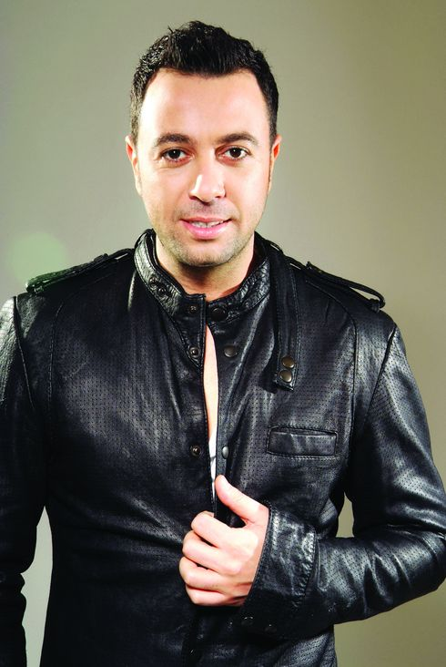
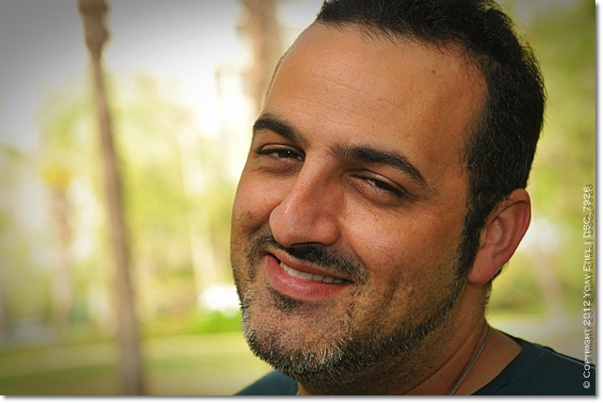
יאללה, בחזרה לשירת דבורה!

Slide 10
פסוקים 1-2
זימון קהל השומעים

Slide 11
פסוק 1
א וַתָּשַׁר דְּבוֹרָה, וּבָרָק בֶּן-אֲבִינֹעַם, בַּיּוֹם הַהוּא,
לֵאמֹר: (ביום הניצחון)

Slide 12
פסוק 2
ב בִּפְרֹעַ פְּרָעוֹת בְּיִשְׂרָאֵל (הפרעה, אי סדר), בְּהִתְנַדֵּב
עָם, בָּרְכוּ, יְהוָה: (כשהעם התנדב למלחמה)
כשעלו אויבים נגד ישראל, העם התנדב לצאת למלחמה.
בגלל כל המאורעות שהתרחשו, על העם לברך את ה'.

Slide 13
פסוק 3
זימון שומעים שאינם מבני ישראל

Slide 14

פסוק 3
ג שִׁמְעוּ מְלָכִים, הַאֲזִינוּ רֹזְנִים:
אָנֹכִי, לַיהוָה אָנֹכִי אָשִׁירָה, אֲזַמֵּר, לַיהוָה אֱלֹהֵי יִשְׂרָאֵל.
תקבולת נרדפת
צלע ב' חוזרת על הרעיון של צלע א' במילים נרדפות. כלומר, הן מביעות אותו הרעיון פעמיים.

Slide 15
פסוקים 4-5
סקירת מעשי ה' הגדולים בטבע ובעבר

Slide 16
פסוקים 4-5
ד יְהוָה, בְּצֵאתְךָ מִשֵּׂעִיר בְּצַעְדְּךָ מִשְּׂדֵה אֱדוֹם,
אֶרֶץ רָעָשָׁה, גַּם-שָׁמַיִם נָטָפוּ; גַּם-עָבִים, נָטְפוּ מָיִם.
ה הָרִים נָזְלוּ, מִפְּנֵי יְהוָה: זֶה סִינַי-מִפְּנֵי, יְהוָה אֱלֹהֵי יִשְׂרָאֵל.
ה' בצאתך להוביל את העם משעיר, היא אדום,
הארץ רעדה, מן העננים ירדו גשמים, ההרים נמסו וסיני זע ונא מפני אלוהי ישראל.

Slide 17
פסוקים 6-8
סבל ישראל לפני ימי דבורה וסיבותיו

Slide 18
פסוק 6
ו בִּימֵי שַׁמְגַּר בֶּן- עֲנָת, בִּימֵי יָעֵל,
חָדְלוּ, אֳרָחוֹת (דרכים); וְהֹלְכֵי נְתִיבוֹת-יֵלְכוּ, אֳרָחוֹת עֲקַלְקַלּוֹת.
שיירות פחדו ללכת בדרכים, ונאלצו ללכת בדרכים עקלקלות מפני האויב.

Slide 19
פסוק 7
ז חָדְלוּ פְרָזוֹן בְּיִשְׂרָאֵל חָדֵלּוּ
עַד שַׁקַּמְתִּי דְּבוֹרָה, שַׁקַּמְתִּי אֵם בְּיִשְׂרָאֵל.
היישובים הפרוזים (שלא היו מוקפים חומה) פסקו להתקיים. עד שקמתי אני- דבורה הנביאה כמו אם בישראל שדואגת לבניה.

Slide 20
פסוק 8
ח יִבְחַר אֱלֹהִים חֲדָשִׁים, אָז לָחֶם שְׁעָרִים;
מָגֵן אִם-יֵרָאֶה וָרֹמַח (מוט עץ שבקצהו חוד מתכת), בְּאַרְבָּעִים אֶלֶף בְּיִשְׂרָאֵל.
עם ישראל בחר אלוהים חדשים, אז המלחמה הגיעה עד שערי הערים, ולבני ישראל לא היו כלי נשק להגנה.

Slide 21
פסוק 9
הכרת תודה לניצחון הלוחמים

Slide 22
פסוק 9
ט לִבִּי לְחוֹקְקֵי יִשְׂרָאֵל, הַמִּתְנַדְּבִים בָּעָם;
בָּרְכוּ, יְהוָה.
דברי ברכה למנהיגי ישראל ולמתנדבים שיצאו למלחמה

Slide 23
פסוקים 10-12
קריאה להלל את ה' על מעשיו

Slide 24
פסוק 10
י רֹכְבֵי אֲתֹנוֹת צְחֹרוֹת (סמל לעושר) יֹשְׁבֵי עַל-מִדִּין (שטיחים יקרים),
וְהֹלְכֵי עַל-דֶּרֶךְ (ההולכים ברגל)-שִׂיחוּ.
קריאה לכל המעמדות- העשירים והעניים שיפיצו את סיפור ניצחון המלחמה.

Slide 25
פסוק 11
יא מִקּוֹל מְחַצְצִים (רועי צאן), בֵּין מַשְׁאַבִּים (מקום בו משקים את הצאן),
שָׁם יְתַנּוּ (יספרו) צִדְקוֹת יְהוָה, צִדְקֹת פִּרְזוֹנוֹ בְּיִשְׂרָאֵל;
אָז יָרְדוּ לַשְּׁעָרִים (שערי העיר), עַם- יְהוָה.
רועי הצאן יספרו את מעשי הגבורה של ה' והעם ירגיש ביטחון לשוב לערים ללא חומה.

Slide 26
פסוק 12
יב עוּרִי עוּרִי דְּבוֹרָה, עוּרִי עוּרִי דַּבְּרִי-שִׁיר;
קוּם בָּרָק וּשְׁבֵה שֶׁבְיְךָ, בֶּן- אֲבִינֹעַם.
העם פונה לדבורה ולברק.

Slide 27
פסוקים 13-15
תיאור הקרב: השבטים הלוחמים

Slide 28
פסוק 13
יג אָז יְרַד שָׂרִיד, לְאַדִּירִים עָם; יְהוָה, יְרַד-לִי בַּגִּבּוֹרִים.
אז, בשעת המלחמה, ה' נתן את הניצחון לשריד (בני ישראל המעטים) על האויב האדיר.

Slide 29
פסוק 14
יד מִנִּי אֶפְרַיִם, שָׁרְשָׁם בַּעֲמָלֵק, אַחֲרֶיךָ בִנְיָמִין, בַּעֲמָמֶיךָ;
מִנִּי מָכִיר, יָרְדוּ מְחֹקְקִים, וּמִזְּבוּלֻן, מֹשְׁכִים בְּשֵׁבֶט סֹפֵר.
שבט אפרים באו להילחם ממקום מושבם בעמלק ואחריהם בא שבט בנימין בהמוניו.
משבט משנה השתתפו המנהיגים ומזבולון סופרים (פקידים) סייעו.

Slide 30
פסוק 15
טו וְשָׂרַי בְּיִשָּׂשכָר, עִם-דְּבֹרָה, וְיִשָּׂשכָר כֵּן בָּרָק,
בָּעֵמֶק שֻׁלַּח בְּרַגְלָיו;
מנהיגי יששכר הגיעו גם הם ולחמו עם דבורה וברק בקרב.

Slide 31
פסוקים 15- 17
השבטים שלא לחמו

Slide 32
פסוק 15- המשך
בִּפְלַגּוֹת רְאוּבֵן, גְּדֹלִים חִקְקֵי-לֵב.
משפחות שבט ראובן עסקו בדיונים אם להצטרף למלחמה או לא.

Slide 33
פסוק 16
טז לָמָּה יָשַׁבְתָּ, בֵּין הַמִּשְׁפְּתַיִם(גדרות צאן), לִשְׁמֹעַ, שְׁרִקוֹת עֲדָרִים (שירי רועים ונגינתם);
לִפְלַגּוֹת רְאוּבֵן, גְּדוֹלִים חִקְרֵי- לֵב.
דבורה פונה לשבט ראובן ואומרת: העדפת לנוח בין גדרות הצאן ולהתווכח אם לצאת למלחמה או לא.

Slide 34
סיכום עד כה...
בשירת דבורה בפרק ה ישנה הזמנה לקהל השומעים להאזין לשירת הניצחון.
השיר מתאר את המצב בארץ טרם הניצחון, וכמו כן כולל דברי שבח לשבטים שהתנדבו לצאת למלחמה ודברי גנאי וביקורת כלפי מי שלא השתתפו בה.

Slide 35
תקבולת
אמצעי ספרותי המעשיר את הטקסט. ישנם סוגים שונים של תקבולות.
תקבולת נרדפת
צלע ב' חוזרת על הרעיון של צלע א' במילים נרדפות. כלומר, הן מביעות אותו הרעיון פעמיים.
לדוגמא: שמעו מלכים, האזינו רוזנים

Slide 36
איזה שיר ארוך...

Slide 37
משחקים!!!
הכיתה תחולק לשתי קבוצות.
מטרת המשחק:
הקבוצה הראשונה שמוצאת שיר עם המילה המופיעה על הלוח זוכה בנקודה!

Slide 38
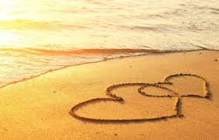
חשבו על שיר שמופיעה בו המילה:
אהבה

Slide 39
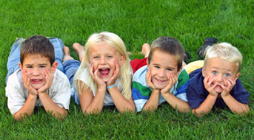
חשבו על שיר שמופיעה בו המילה:
ילד/ ילדה/ ילדים

Slide 40
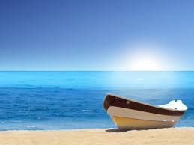
חשבו על שיר שמופיעה בו המילה:
ים/ מים

Slide 41

חשבו על שיר שמופיעה בו המילה:
אני

Slide 42
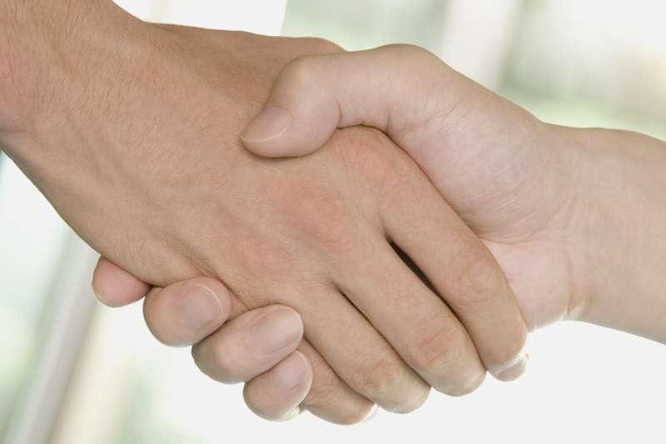
חשבו על שיר שמופיעה בו המילה:
יד/ ידיים

Slide 43
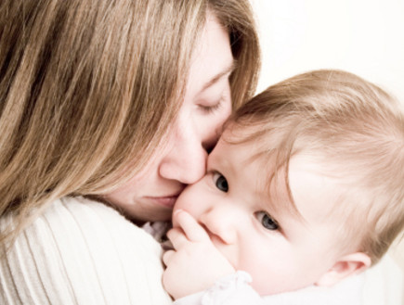
חשבו על שיר שמופיעה בו המילה:
אמא

Slide 44
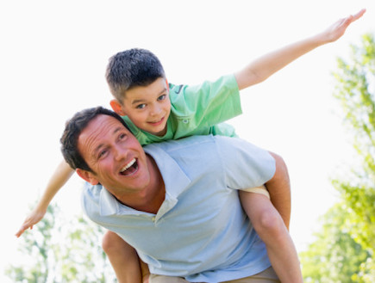
חשבו על שיר שמופיעה בו המילה:
אבא

Slide 45
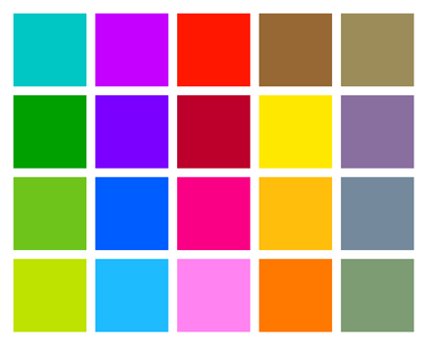
חשבו על שיר שמופיע בו :
שם של צבע

Slide 46
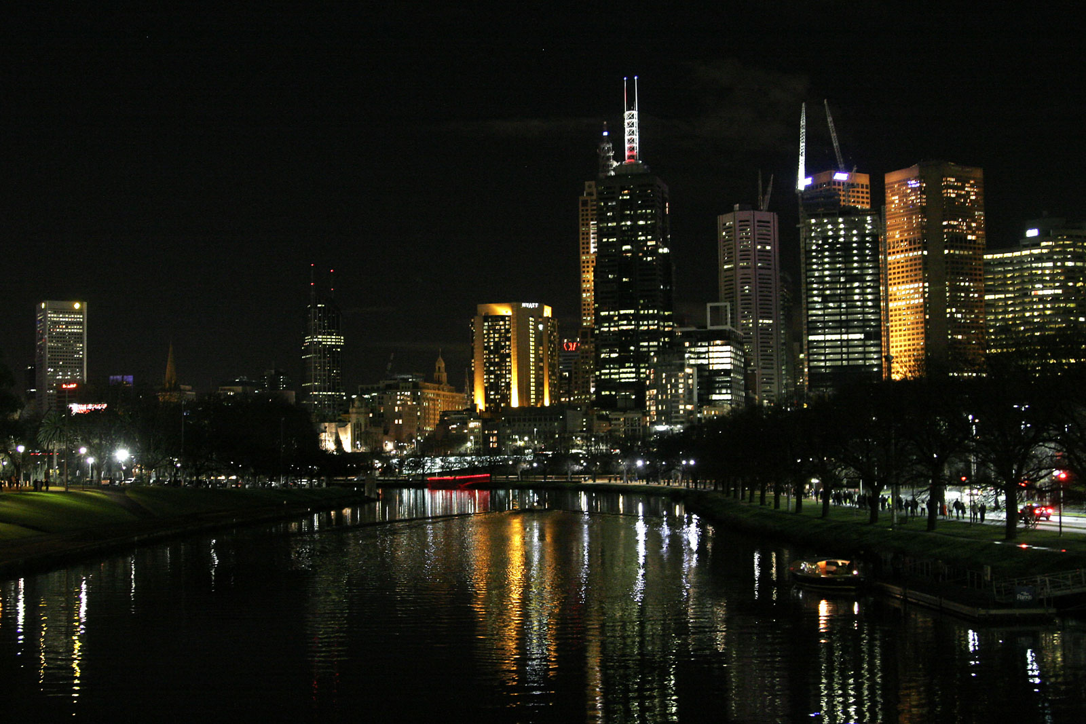
חשבו על שיר שמופיעה בו המילה:
לילה

Slide 47
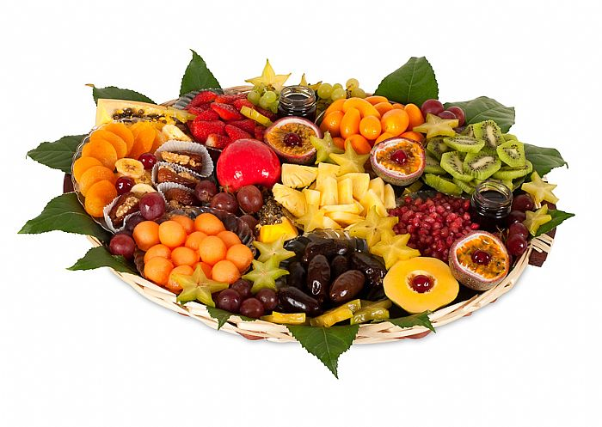
חשבו על שיר שמופיע בו :
שם של פרי

Slide 48
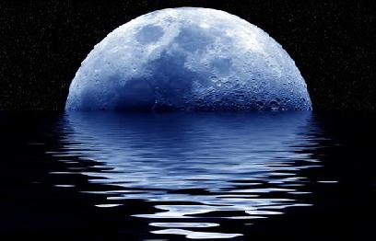
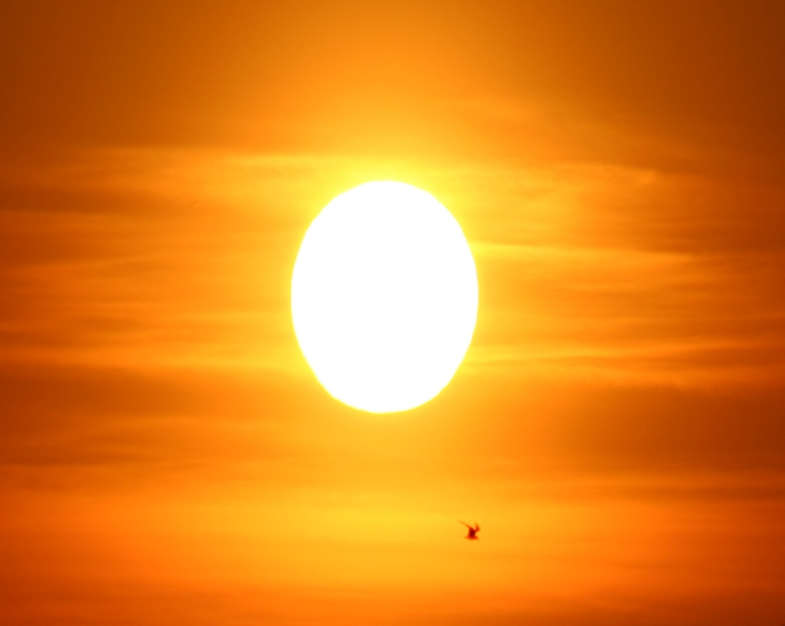
חשבו על שיר שמופיעה בו המילה:
ירח/ שמש

Slide 49

חשבו על שיר שמופיעה בו המילה:
את/ אתה

